Slide 1


MODULE MLOPS & DATAOPS — PROJET DE FIN DE MODULE
PipelineForge
Assistant Scientifique Documentaire (LLMOps)
Conception, industrialisation et déploiement d'un système RAG appliqué
au corpus biomédical PubMed Central Open Access
Équipe PipelineForge — 8 membres : Marouane Daouki · Imane Alouani · Hanane Ayar ·
Maroua Karroum · El Betti Jihad · Hafsa Elhilali · Chbab Brahim · Bouazza Amina
Encadrant : Pr. Mohammed AIT DAOUD
Faculté des Sciences Ben M'Sick, Université Hassan II de Casablanca
Année universitaire 2025–2026 — Soutenance du 22 septembre 2026
Sprint 1 · Ingestion
Sprint 2 · Transformation, Qualité, Orchestration
Sprint 3 · Embeddings & Chaîne RAG
Sprint 4 · API, Docker, CI/CD, Déploiement
Notes:
[0:00 à 0:20] Bonjour Monsieur, bonjour à tous. Nous sommes l'équipe PipelineForge, huit étudiants. Notre projet est un assistant scientifique documentaire : on lui pose une question en langage naturel, et il répond en citant les passages d'articles biomédicaux sur lesquels il s'appuie. Nous allons vous montrer la chaîne complète, de la collecte des données jusqu'au déploiement, chacun présentant sa partie. (Ajouter « avec une démonstration en direct à la fin » seulement si elle est prévue.) Je commence par le problème, l'architecture d'ensemble et l'ingestion des données.

Slide 2

Problème et objectif
SPRINT 1
Marouane Daouki
Pourquoi un assistant documentaire, et pourquoi le RAG
▪ Connaissances figées : le savoir du modèle s'arrête à la date d'entraînement
▪ Hallucinations : énoncés plausibles, affirmés avec assurance, mais factuellement erronés (Ji et al., 2023)
▪ Contexte biomédical : une information erronée est inutilisable, voire dangereuse
▪ Solution — RAG (Lewis et al., 2020) : le modèle est complété par une mémoire documentaire (index vectoriel), interrogée à chaque question
▪ Objectif : un assistant qui répond en français à des questions biomédicales et cite les passages d'articles sur lesquels il s'appuie
Question utilisateur
en langage naturel
▼
Récupération (retrieval)
passages les plus proches dans l'index vectoriel (Chroma)
▼
Génération augmentée
question + passages → gpt-oss-20b (Groq)
▼
Réponse sourcée
réponse en français + sources (titre, section, distance)
2
PipelineForge — Assistant Scientifique Documentaire (LLMOps)
Sprint 1 · Ingestion · Marouane Daouki
Notes:
[0:20 à 1:05] Un modèle de langage seul a deux limites : ses connaissances s'arrêtent à sa date d'entraînement, et il peut halluciner, c'est-à-dire produire des réponses plausibles mais fausses. En biomédical, une réponse fausse est dangereuse. La solution s'appelle RAG : au moment de la question, on va chercher dans un index de documents les passages les plus proches, et on les donne au modèle. Notre objectif : un assistant qui répond en français et cite les passages d'articles sur lesquels il s'appuie. À droite, le parcours d'une question : récupération, génération, réponse sourcée. (Si possible, ajouter ici une capture de l'interface avec une vraie réponse.)

Slide 3
Le pipeline PipelineForge en une image
SPRINT 1
Marouane Daouki
Pour chaque étape du cours : l'outil du cours → l'outil retenu par l'équipe, et qui l'a réalisée
S1 · Ingestion
S2 · Transformation & Qualité
S3 · Embeddings & RAG
S4 · Industrialisation
Sources de données
→ PubMed Central Open Access
Ingestion (dlt)
→ API PMC + script Python
Stockage (DuckDB)
→ fichiers texte + JSON (brut)
Marouane
700 articles bruts
Transformations (dbt)
→ nettoyage, chunks, Parquet
Tests qualité (data contracts)
→ Pydantic + 8 tests pytest
Orchestration (Dagster)
→ Prefect
Imane, Hanane, Maroua
32 146 chunks validés
Machine learning (scikit-learn)
→ BGE + Chroma + Groq
Suivi (MLflow)
→ MLflow, identique au cours
Évaluation
→ 8 questions de test suivies dans MLflow
Jihad, Hafsa
vecteurs 768-d + chaîne RAG
Service (FastAPI), Docker
→ identiques au cours
CI/CD et déploiement
→ GitHub Actions, Komodo
Monitoring
→ Prometheus + Grafana
Brahim, Amina
service déployé
▶
▶
▶
700
articles ingérés
32 146
chunks validés (8/8 tests)
768
dimensions BGE · 338 Mo
1
réponse sourcée par requête
Chaque étape du pipeline du cours a son équivalent dans notre chaîne, et chaque étape consomme le livrable de la précédente. Huit rôles, quatre sprints, un seul pipeline.
3
PipelineForge — Assistant Scientifique Documentaire (LLMOps)
Sprint 1 · Ingestion · Marouane Daouki
Notes:
[1:05 à 2:10] Voici le pipeline complet. Le module en décrit les étapes : ingestion, stockage, transformations, tests qualité, orchestration, machine learning, suivi, service, conteneurisation, CI/CD, monitoring. Nous les avons toutes couvertes, avec quelques outils différents : dlt, DuckDB et dbt sont remplacés par l'API PubMed Central, des fichiers Parquet et un découpage en chunks ; Dagster par Prefect ; scikit-learn par un modèle d'embeddings, une base vectorielle Chroma et un modèle de langage via Groq. MLflow, FastAPI, Docker et GitHub Actions sont ceux du cours. Chaque sprint consomme le livrable du précédent : 700 articles, puis 32 146 chunks validés, puis des vecteurs de 768 dimensions, puis un service déployé. (À préparer : la vraie raison du choix de ces outils, si on vous la demande. Ne l'affirmer que si elle est exacte.)

Slide 4
Sprint 1 — Ingestion des données
SPRINT 1
Marouane Daouki
De PubMed Central à un corpus brut de 700 articles
▪ Source : PubMed Central Open Access, via l'API NCBI Entrez (texte intégral depuis le bucket S3 public pmc-oa-opendata)
▪ Méthode : 10 requêtes thématiques (cancer, vaccin, diabète, épidémiologie…), filtre open access ou manuscrit d'auteur, 150 résultats maximum par mot-clé, arrêt à 700 articles, pause de 0,4 s entre les requêtes (limite NCBI)
▪ Livrable : 700 articles en 1 400 fichiers (texte et métadonnées) et un index metadata_index.csv : pmcid, titre, licence, DOI, taille, mot-clé
▪ Décision clé : la licence est conservée dès la source, puis suit tout le pipeline : indicateur restricted_license, tests qualité, filtre where de POST /ask
Licences des 700 articles (TDM = restreint)
CC BY : 367 (52 %)
CC BY-NC-ND : 178 (25 %)
CC BY-NC : 151 (22 %)
TDM : 4 (0,6 %)
Le filtre where {restricted_license: false} exclut ces 4 articles TDM.
4
PipelineForge — Assistant Scientifique Documentaire (LLMOps)
Sprint 1 · Ingestion · Marouane Daouki
Notes:
[2:10 à 4:20] Ma partie : l'ingestion, c'est-à-dire la collecte du corpus. Notre source est PubMed Central en accès ouvert. J'ai interrogé l'API de la NCBI avec dix requêtes thématiques (cancer, vaccin, diabète, épidémiologie, etc.), en gardant seulement les articles open access ou manuscrits d'auteurs, jusqu'à 150 résultats par mot-clé et 700 articles au total. Le texte intégral et les métadonnées viennent du bucket S3 public de PMC. Le script respecte la limite de trois requêtes par seconde de la NCBI et réessaie après 2 puis 4 secondes en cas d'échec. Le livrable : 700 articles, soit 1 400 fichiers (le texte et ses métadonnées), plus un index CSV avec l'identifiant, le titre, la licence, le DOI, la taille et le mot-clé. La décision importante : garder la licence dès la source. Sur 700 articles, 367 sont en CC BY, 329 en licence non commerciale, et 4 sont marqués TDM, donc restreints. Ce champ suit tout le projet : l'indicateur restricted_license à la transformation, les tests qualité de Hanane, puis le filtre where de l'API. [4:20 à 4:45] Je passe la parole à Imane, qui transforme ces 700 articles en 32 146 passages.

Slide 5
SPRINT 2
Imane Alouani
Sprint 2 — Transformation des données
De 700 articles bruts à 32 146 chunks propres et indexables
▪ Source : 700 fichiers .txt livrés par Marouane (pmc-oa-opendata, pré-sectionnés) — structure réelle mesurée par inspection avant d'écrire la moindre ligne de code
Résultats du run (v2.4.0)
700
32 146
▪ Nettoyage : normalisation NFKC, caractères de contrôle (dont \x9f), recollage des césures, métadonnées d'article écartées (auteurs, affiliations, dates, copyright)
docs transformés
chunks produits
min 1
1,113
▪ Découpage : vocabulaire de sections fermé, sous-titres héritent de la section parente, boilerplate supprimé (references, funding, author contributions, ethics…)
chunk / document
taux de rétention
▪ Chunking : cible ~1 200 car., overlap 200, frontières de section jamais traversées — livrable : chunks.parquet + SCHEMA.md v2.4.0 figé
Sections du corpus (% des documents)
Conclusion
69 %
Introduction
56 %
Results
56 %
Methods
40 %
5
PipelineForge — Assistant Scientifique Documentaire (LLMOps)
Sprint 2 · Transformation · Imane Alouani

Slide 6
SPRINT 2
Imane Alouani
Sprint 2 — Qualité & Décisions clés
Ce que le corpus transformé garantit à Hanane (Qualité) et Jihad (Embeddings)
▪ restricted_license tracé depuis Sprint 1 : 4 articles TDM conservés et marqués — filtrables à la requête, aucune décision irréversible prise trop tôt
3 bugs détectés → corrigés
Version
Problème
Correction
▪ 3 bugs détectés par le test --extremes : 0 chunk sur les case reports, texte perdu silencieusement, 59 % de chunks sans section — tous corrigés en v2.1→v2.4
v2.0
0 chunk sur les case reports (titres numérotés non reconnus)
content_start() : 3 critères de détection au lieu d'un
→
▪ Principe : un pipeline silencieux est plus dangereux qu'un crash — manifest.json expose docs_ok, chunks_per_doc.min et taux_retention_texte à chaque run
v2.3
Texte perdu si section < 250 car. (tableaux d'abréviations)
Fusion avec la section précédente + taux_retention_texte
→
▪ 8 invariants pytest documentés dans transformation/SCHEMA.md, directement réutilisables par Hanane (Qualité & Tests) — schéma figé, contrat stable pour Jihad
v2.3
59 % de chunks sans section (sous-titres hors vocabulaire)
Héritage : sous-titre reçoit la section de son parent
→
✓ docs_ok 700/700 · chunks_per_doc.min = 1 · taux_retention = 1,113
6
PipelineForge — Assistant Scientifique Documentaire (LLMOps)
Sprint 2 · Transformation · Imane Alouani

Slide 7
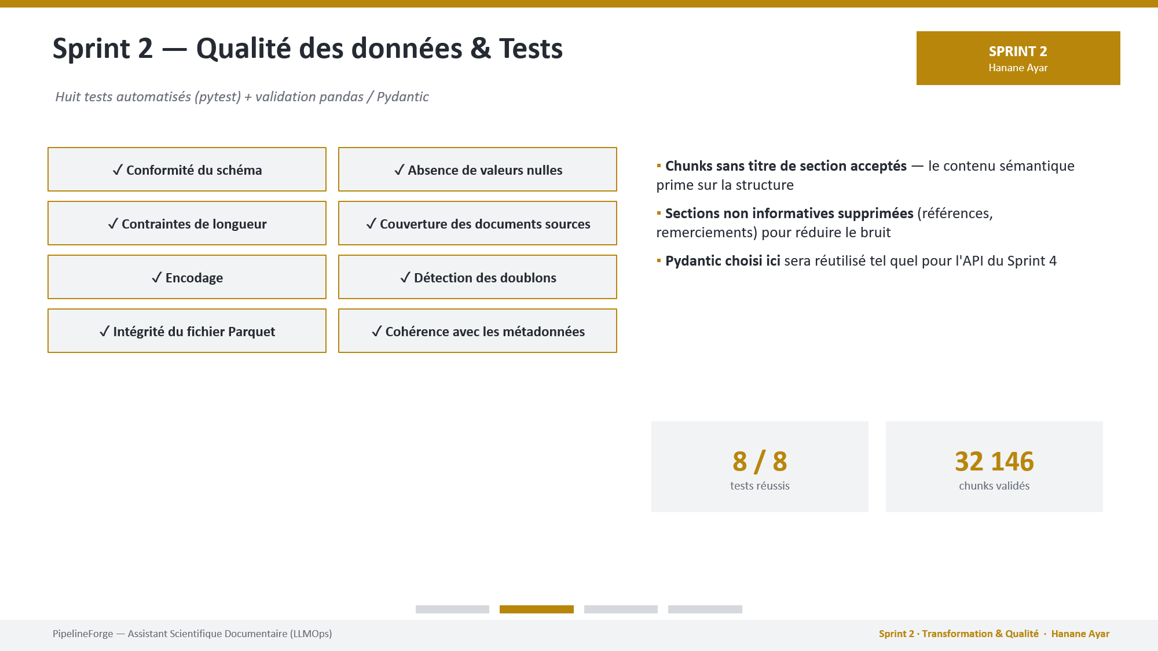
7

Slide 8

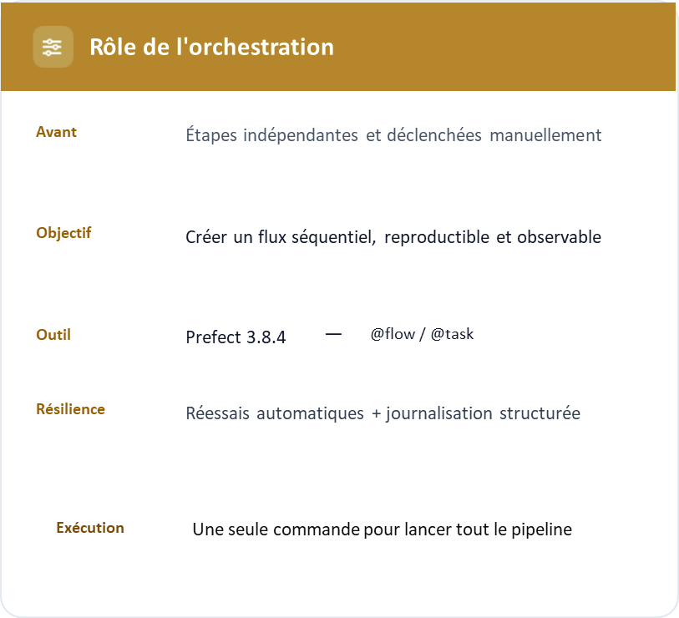
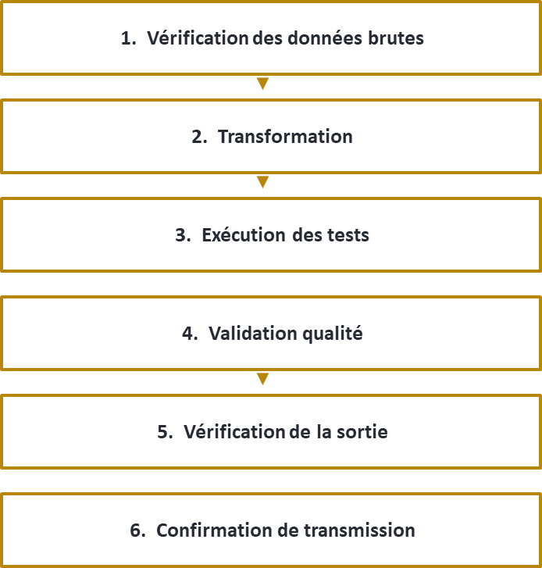
Sprint 2 — Orchestration
Pipeline Prefect — exécution en une seule commande
8
Notes:
Dans le Sprint 2, ma mission était l’orchestration du pipeline de données. Avant mon intervention, les différentes étapes existaient déjà, mais elles étaient exécutées séparément et manuellement. Mon objectif était donc de créer un workflow séquentiel, reproductible et observable.
Pour cela, j’ai utilisé Prefect 3.8.4. J’ai créé un flow qui automatise toute la chaîne. La première étape vérifie que les données brutes sont bien disponibles. Ensuite, le pipeline lance le script de transformation qui convertit les articles en chunks. Après cela, il exécute automatiquement les tests de qualité avec Pytest. Si les tests passent, le pipeline lance la validation qualité du corpus. Ensuite, il vérifie que le fichier validé a bien été généré dans le dossier data/validated. Enfin, il confirme que les données sont prêtes à être transmises à l’étape suivante, c’est-à-dire les embeddings.
J’ai également ajouté des mécanismes de retry sur certaines tâches. Cela permet à Prefect de relancer automatiquement une tâche en cas d’échec temporaire. Les logs Prefect permettent aussi de suivre l’état de chaque étape, par exemple si une tâche est en cours, terminée ou en échec

Slide 9
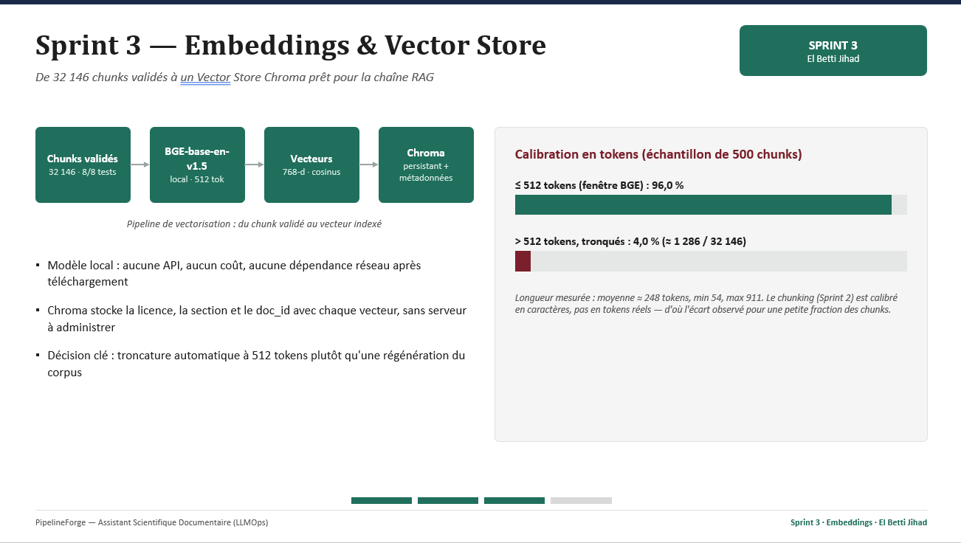
9

Slide 10
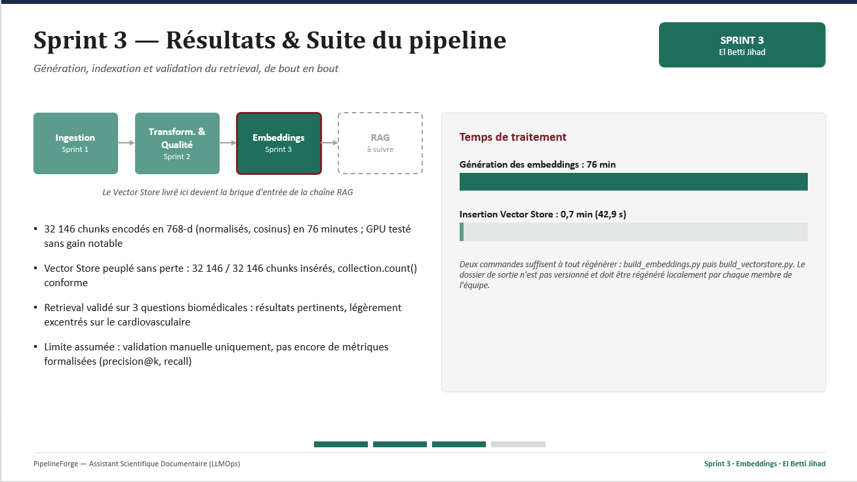
10

Slide 11
SPRINT 3
SPRINT 3
Chaîne RAG — de la question à la réponse sourcée
Vector Store
Retrieval
Génération
Réponse sourcée
Chroma · 32 146 vecteurs
BGE + préfixe · top_k = 5
gpt-oss-20b (Groq)
FR + titre, section, distance
Requête encodée avec le même modèle et le préfixe BGE, comparée aux 32 146 vecteurs indexés
Exemple réel de réponse sourcée
Génération contrainte : le LLM ne répond qu'à partir des extraits fournis, jamais d'invention
Champ | Valeur
Question | How is diabetes diagnosed?
Source citée | [Source 1]
Article | TyG et SIRI — NHANES 1999–2010
Section | methods
Distance | 0.580
Modèle embedding | BAAI/bge-base-en-v1.5
LLM | gpt-oss-20b (Groq, gratuit)
top_k | 5 chunks par requête
Vector Store | Chroma
Sur les 8 questions testées, le modèle signale une limite du corpus dans 3 cas plutôt que d'inventer une réponse.
11
PipelineForge — Assistant Scientifique Documentaire (LLMOps)
Sprint 3 · Chaîne RAG · Hafsa Elhilali

Slide 12

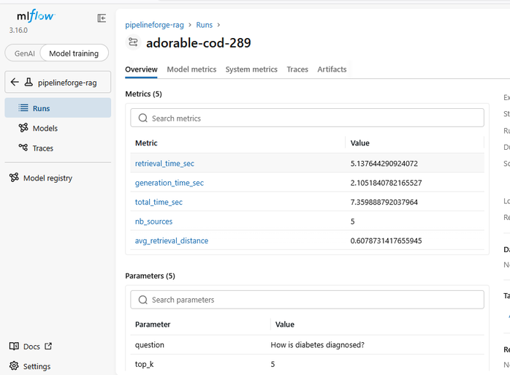
SPRINT 3
SPRINT 3
MLflow & Résultats
Ingestion
Transform. & Qualité
Embeddings
MLflow & Résultats
Sprint 1
Sprint 2
Sprint 3
Sprint 3
8 questions biomédicales testées de bout en bout, toutes avec réponse sourcée
8 questions testées — résultats détaillés
Sujet | Distance | Pertinence
Chimiothérapie | 0.588 | 41 %
Diabète | 0.580 | 42 %
Cardiovasculaire | 0.694 | 31 %
Épidémiologie | 0.601 | 40 %
Vaccins | 0.723 | 28 %
Essais cliniques | 0.624 | 38 %
ML diagnostic | 0.422 | 58 %
Méthodes épidémio. | 0.688 | 31 %
Bug de cohérence linguistique identifié et corrigé, 8 questions revalidées
MLflow trace automatiquement paramètres, métriques et artefacts à chaque appel
12
PipelineForge — Assistant Scientifique Documentaire (LLMOps)
Sprint 3 · MLflow & Résultats · Hafsa Elhilali

Slide 13
Sprint 4 — Concevoir l'API
SPRINT 4
Chbab Brahim
Du script exécutable par son auteur au service interrogeable par tous
Framework | Verdict | Motif
Flask | Rejeté | validation manuelle, pas de doc auto, async limité
Django REST | Rejeté | disproportionné pour 2 endpoints
FastAPI | Retenu | Pydantic natif, OpenAPI auto, async natif (Starlette)
GET /health disponibilité — aucune dépendance lourde
Dépendances : 0 dépendance
POST /ask question → réponse sourcée
Dépendances : Chroma + LLM + MLflow
GET /docs documentation interactive OpenAPI
Dépendances : 0 dépendance
▪ Cohérence d'équipe : Pydantic déjà adopté au Sprint 2 — aucune nouvelle dépendance conceptuelle
▪ Réduction de la surface d'erreur : validation déclarative, requêtes malformées rejetées avant le code applicatif
▪ Documentation OpenAPI auto-générée : coût de transmission réduit vers le déploiement
Requête { question, top_k ∈ [1,50] (défaut 5), where? }
Réponse { answer, sources[{title, section, distance}], latency_ms }
13

Slide 14
Sprint 4 — Politique d'erreurs & conteneurisation
SPRINT 4
Chbab Brahim
Décisions issues de la lecture du code amont, non d'une hypothèse
Situation | Code | Raison
Requête valide, traitement nominal | 200 | réponse complète avec sources
LLM indisponible (repli interne) | 200 | answer_question() ne lève jamais d'exception
Champ manquant / type incorrect | 422 | rejet déclaratif Pydantic
Vector Store ou MLflow inaccessible | 500 | vraie panne d'infrastructure
Architecture cible (2 conteneurs + volume)
Conteneur api — FastAPI + Uvicorn, port 8000
Conteneur mlflow — serveur de suivi, port 5000
Volume monté — chroma_db/ (base embarquée, 338 Mo)
▪ Image construite depuis la RACINE du dépôt : l'API importe directement le module RAG
▪ Chroma = volume monté, pas un 3ᵉ conteneur (base embarquée)
▪ `.env` externalisé (12-factor), fusionné avec le .env.example existant — jamais écrasé
Accès réseau sortant → API du modèle de langage (Groq)
Uvicorn en processus unique : simple, mais débit limité à une requête simultanée.
14

Slide 15
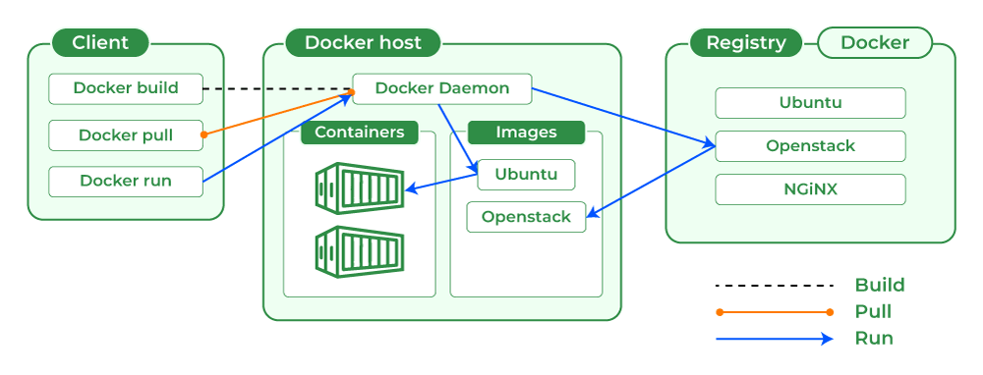
Sprint 4 — Architecture Docker
SPRINT 4
Chbab Brahim
Comprendre le flux build → pull → run avant de conteneuriser l'API
▪ Client — lance les commandes : docker build (crée l'image), docker pull (récupère une image), docker run (démarre un conteneur)
▪ Docker host — le Docker Daemon reçoit ces commandes, construit et stocke les images, puis démarre les conteneurs
▪ Registry — dépôt distant des images (Ubuntu, Openstack, NGINX…), interrogé lors d'un build ou d'un pull
▪ Trois flux distincts — Build (pointillé), Pull (orange), Run (bleu) : la même logique que j'applique pour déployer l'API et Chroma
15

Slide 16
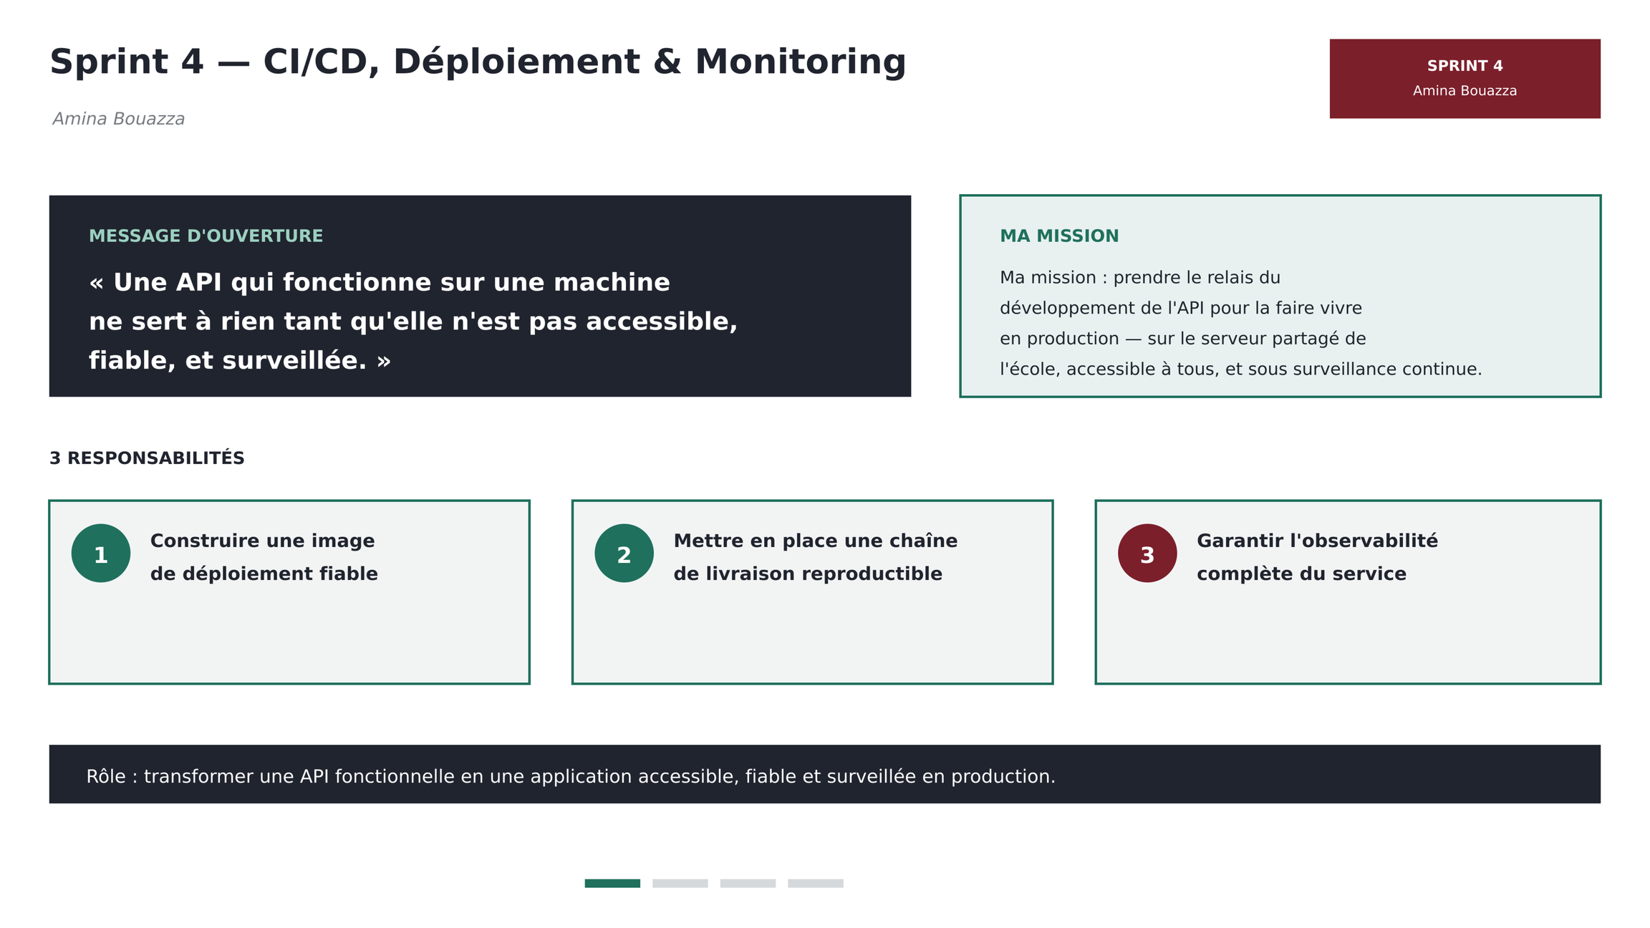
SPRINT 4
BOUAZZA Amina
16

Slide 17
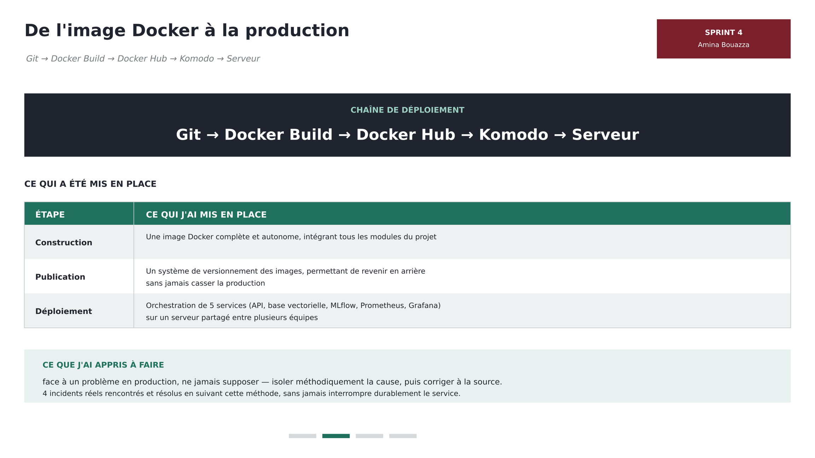
SPRINT 4
BOUAZZA Amina
17

Slide 18
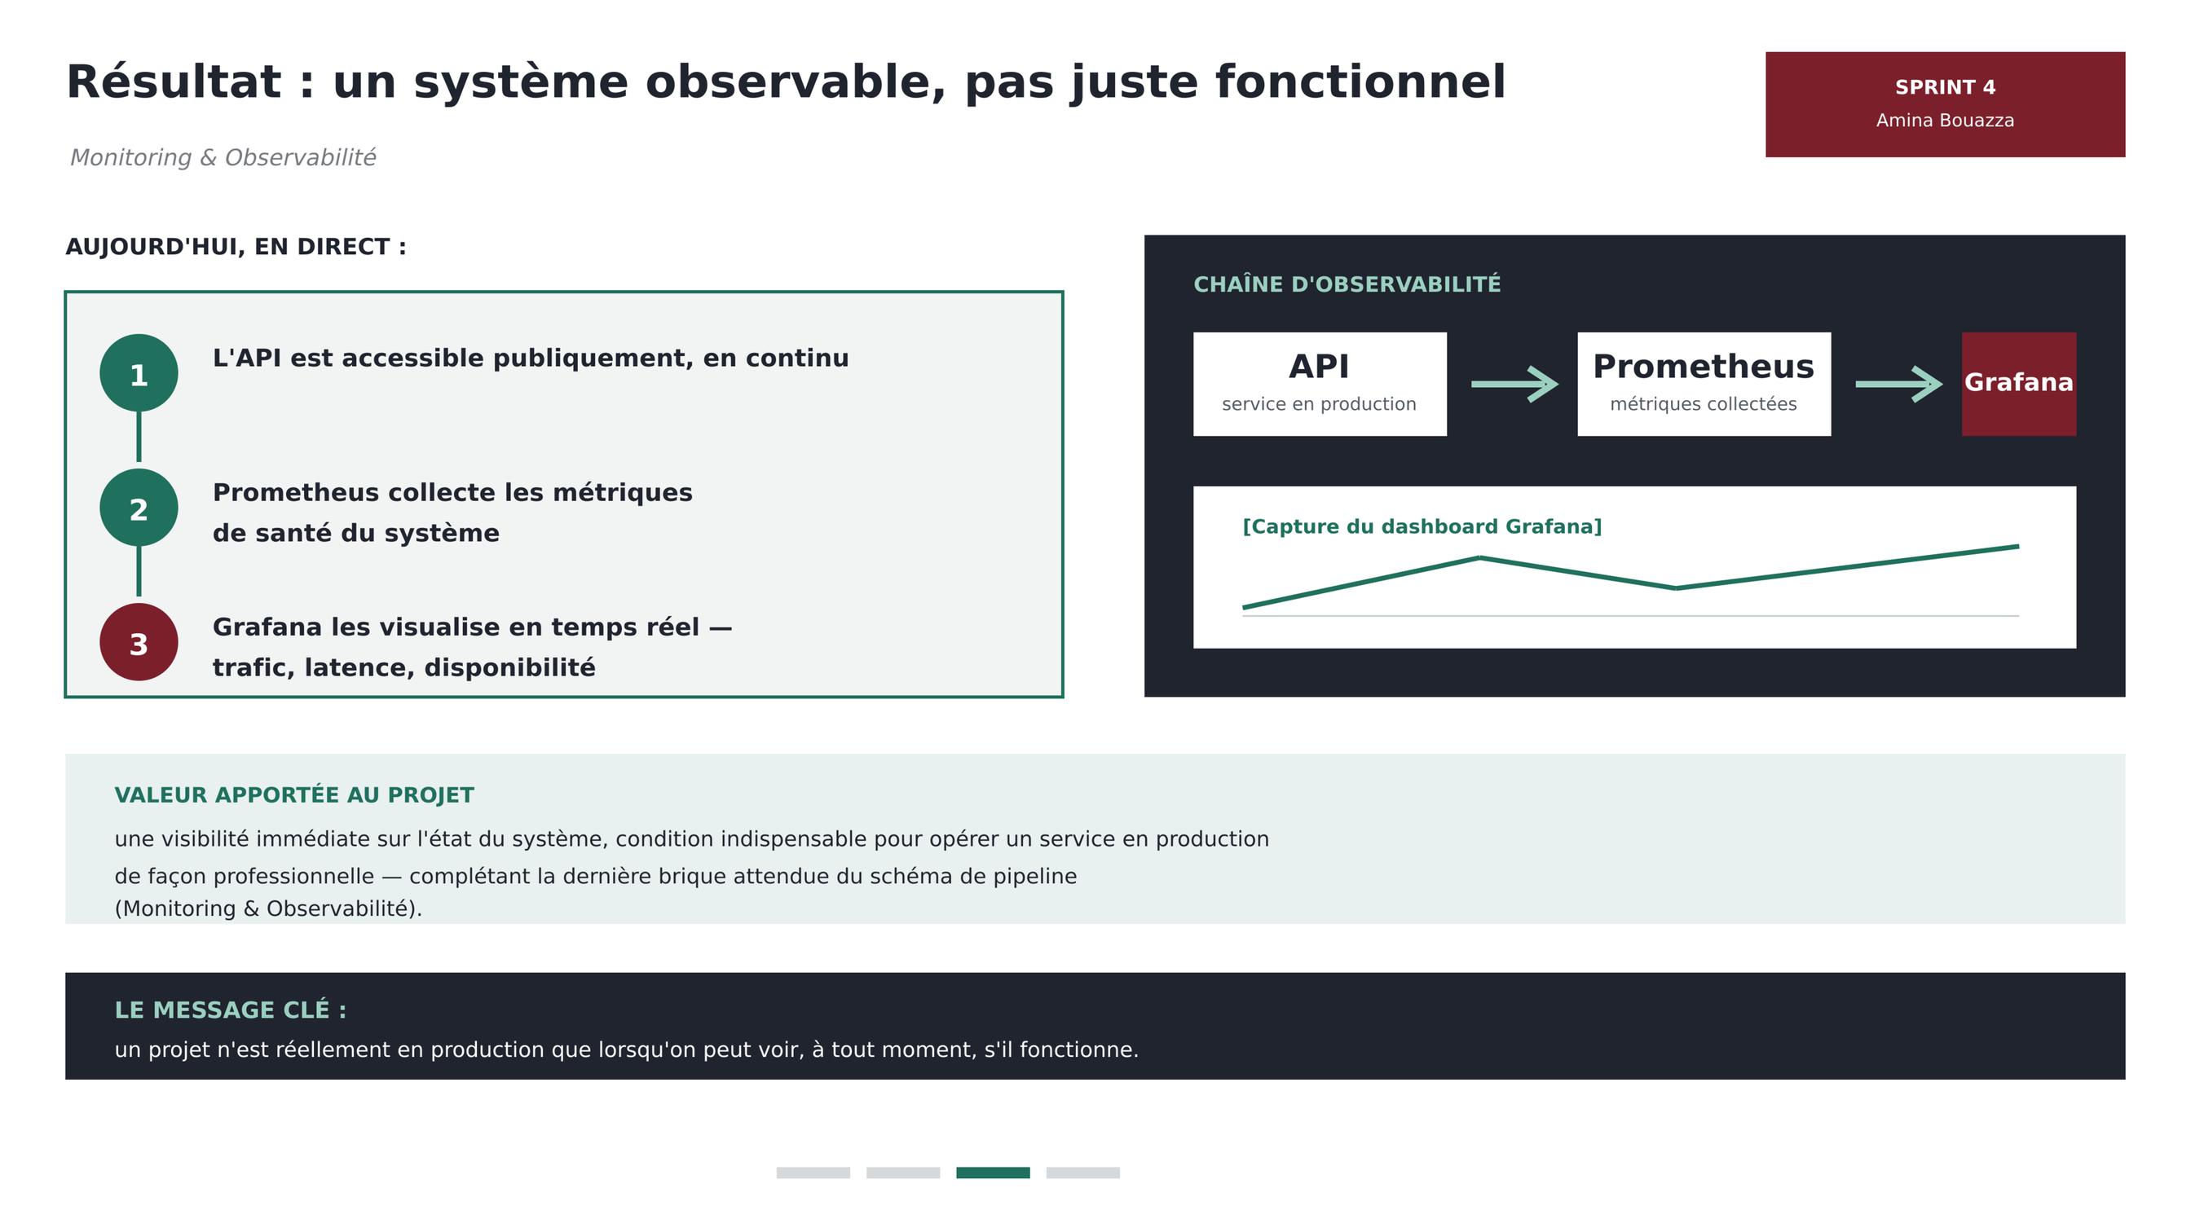
SPRINT 4
BOUAZZA Amina
18

Slide 19
Merci pour votre attention
Notes:
[0:00 à 0:20] Bonjour Monsieur, bonjour à tous. Nous sommes l'équipe PipelineForge, huit étudiants. Notre projet est un assistant scientifique documentaire : on lui pose une question en langage naturel, et il répond en citant les passages d'articles biomédicaux sur lesquels il s'appuie. Nous allons vous montrer la chaîne complète, de la collecte des données jusqu'au déploiement, chacun présentant sa partie. (Ajouter « avec une démonstration en direct à la fin » seulement si elle est prévue.) Je commence par le problème, l'architecture d'ensemble et l'ingestion des données.

